Slide 1
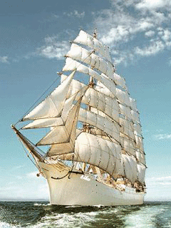
Урок – квест
з української мови
3 клас
«Подорож Мовознавчим океаном»
Підготувала вчитель початкових класів
Мишалова Жанна Василівна

Slide 2
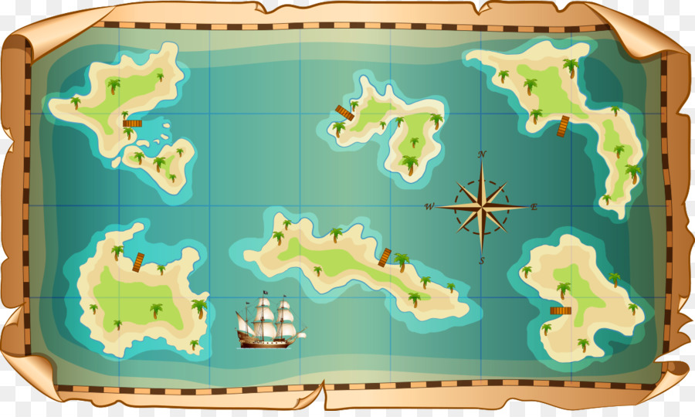
Мовознавчий океан

Slide 3
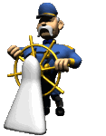
Українська мова

Slide 4
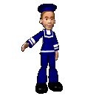
Правила роботи в команді
1. Працювати дружно
2.Допомагати один одному
3. Не викрикувати
4. Піднімати руку
5.Бути уважним
6. Працювати швидко

Slide 5
Острів
Словниковий

Slide 6
Ч..решня, кор..дор,
д..ректор, кол..ктив.

Slide 7
Острів
Буквоїд
Острів
Словниковий

Slide 8
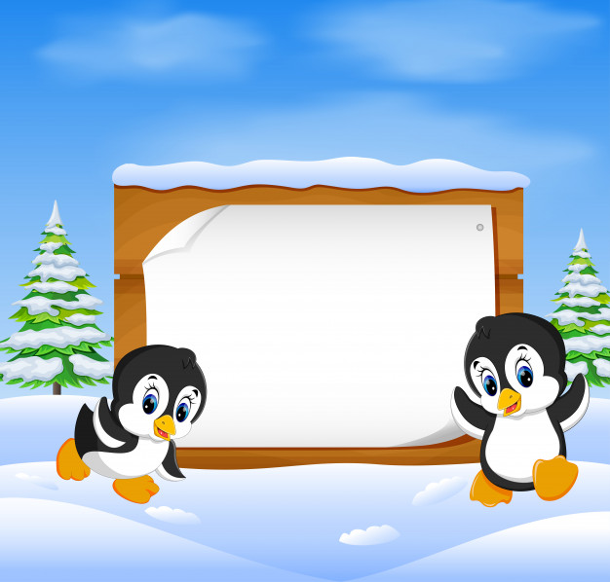
е
и
В..сна

Slide 9
е
и
кр..ло

Slide 10
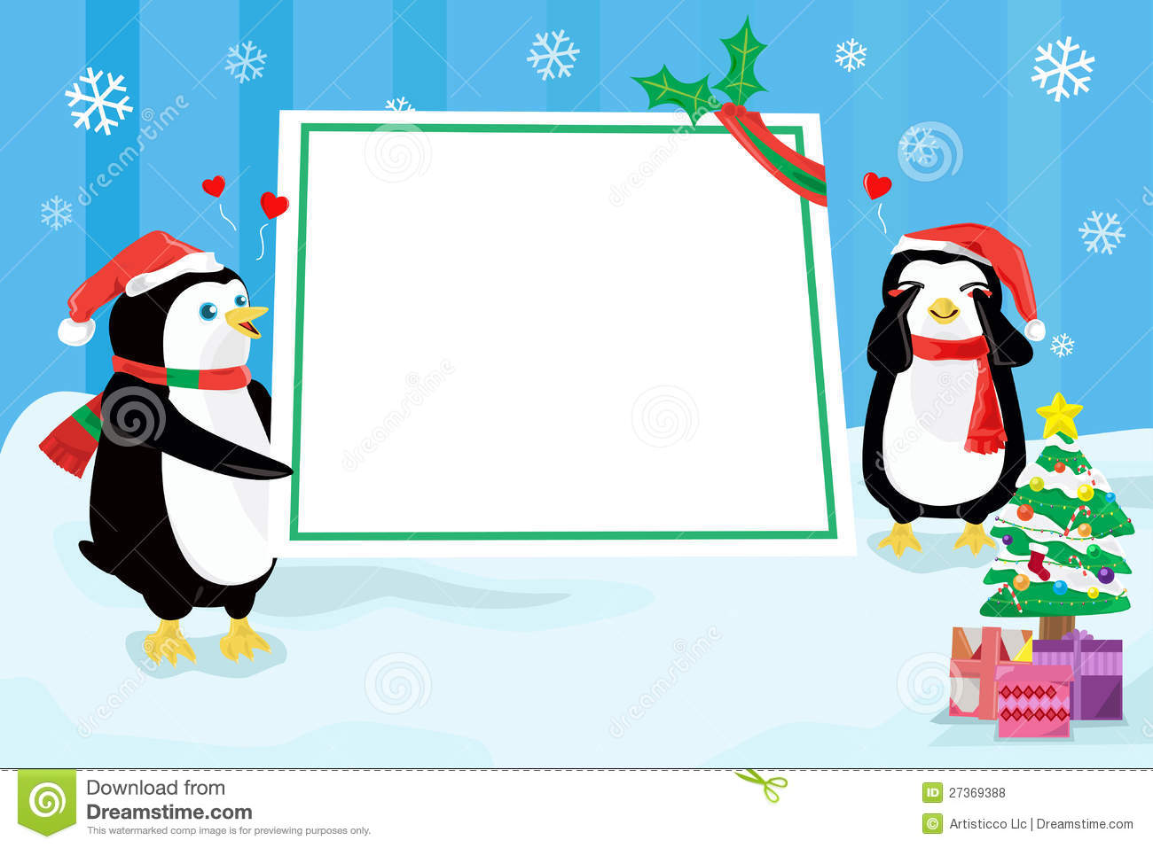
Гр..би
е
и

Slide 11
д
т
Боро..ьба

Slide 12
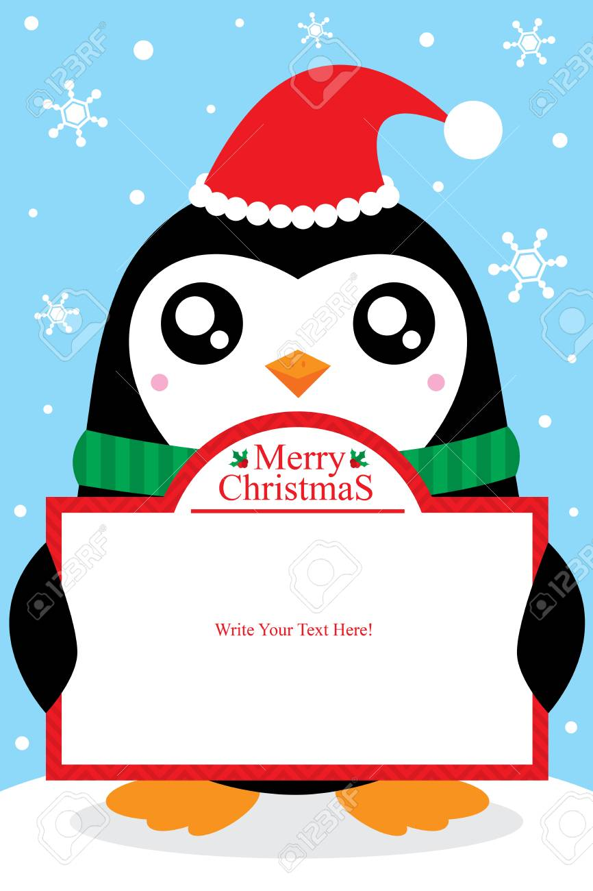
п
Горо..ці
б

Slide 13
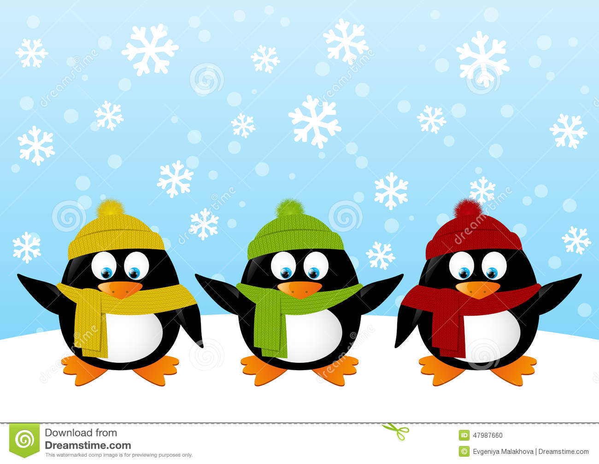
х
г
ле..ко

Slide 14
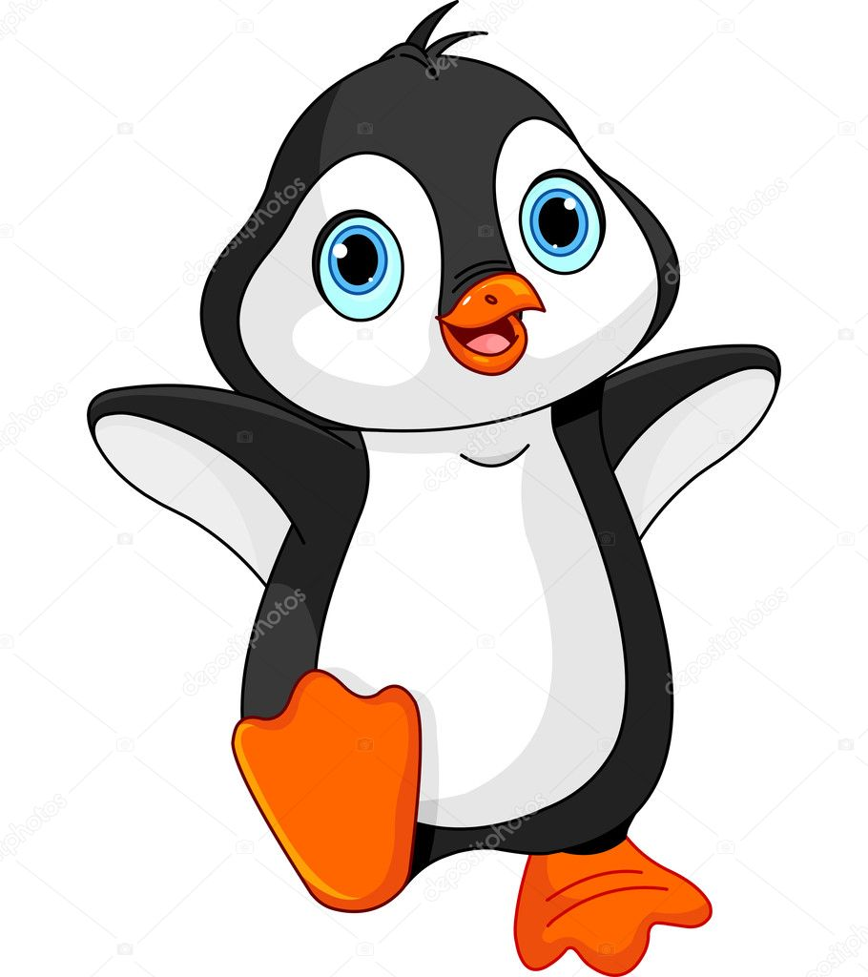

Slide 15
Острів
Буквоїд
Острів
Словотворчий
Острів
Словниковий

Slide 16
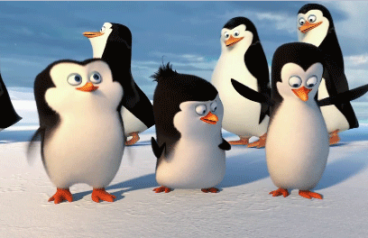
фізкультхвилинка

Slide 17
острів
Творчий
Острів
Буквоїд
Острів
Словотворчий
Острів
Словниковий

Slide 23
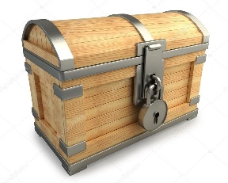
Острів
Буквоїд
острів
Творчий
Острів
Словотворчий
острів
Скарбів
Острів
Словниковий

Slide 24
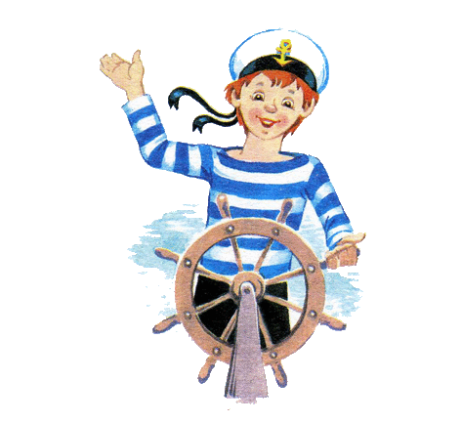
УКРАЇНСЬКА МОВА

Slide 25
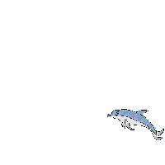
Дякую за роботу!

